Slide 1
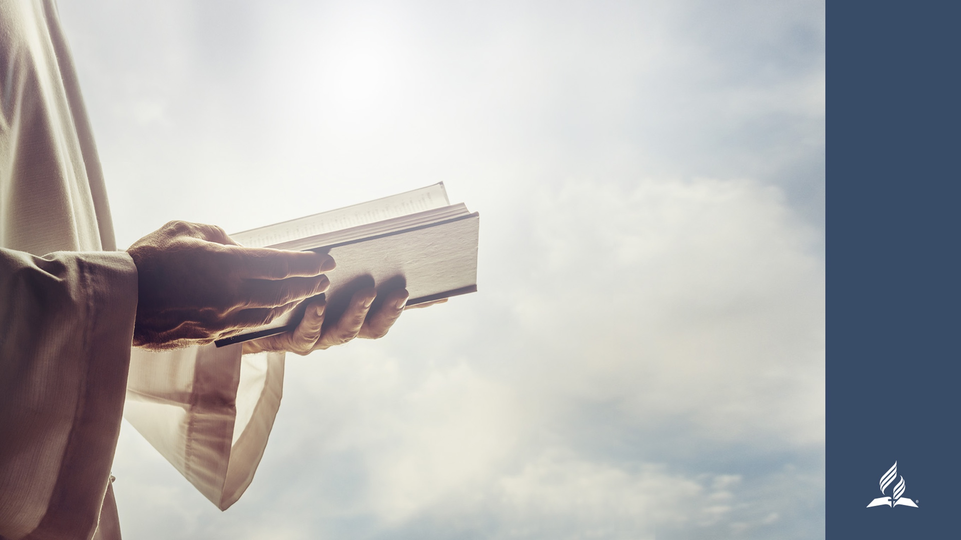

«Христос – наш Спаситель»
Материалы для Недели возрождения, молитвы и планирования евангельского служения
Евро-Азиатский дивизион

Slide 2

День 4
«Христос – наш Учитель»
Молитвенное служение

Slide 3
ОБЕТОВАНИЕ
«И знай в сердце твоем, что Господь, Бог твой, учит тебя, как человек учит сына своего» (Втор.8:5).

Slide 4
ОБСУЖДЕНИЕ В ГРУППАХ
Чему вы научились у Иисуса за последний год вашей жизни?
Как вы понимаете призыв Иисуса сделать учениками все народы? Что это поручение означает лично для вас?

Slide 5
МОЛИТВА
Помолитесь о том, чтобы Иисус продолжал воспитывать вас. Попросите Господа показать, как ваша община может более эффективно распространять Евангелие. Помолитесь о конкретных людях, до которых вам хотелось бы донести учение Иисуса. Попросите Господа открыть вам правильные методы и средства достижения этой цели.

Slide 6
НАСТАВЛЕНИЕ ДУХА ПРОРОЧЕСТВА
«Он, Величайший из учителей, искал пути к людям, используя те
ассоциации, которые им были знакомы ближе всего. Он излагал истину таким образом, что она всегда в сознании Его слушателей переплеталась с самыми сокровенными воспоминаниями и привязанностями. Христос учил таким образом, чтобы люди чувствовали, что Он глубоко заинтересован в их делах и желает им счастья. Наставления Иисуса были такими конкретными, Его иллюстрации столь уместными, а слова в такой мере исполненными сочувствия и ободрения, что все вместе это очаровывало слушателей. Простота и искренность, с которыми Он обращался к нуждающимся, освящали каждое Его слово» (Уайт Э., Служение исцеления, с. 22-24).

Slide 7
«Христос – наш Учитель»
Евангельские планы
и цели отделов общины
В конце недели все планы отделов объединяются в общий план общины и посвящаются Господу.

Slide 8
«Христос – наш Учитель»
Проповедь
Основные тексты: Мф. 5-7; 8:19; 12:38; 19:16; 22:24; 26:18; 28:19-20.
«Народ дивился учению Его, ибо Он учил их, как власть имеющий»
(Мф. 7:28-29).

Slide 9
КЛЮЧЕВАЯ МЫСЛЬ
Иисус, Божественный Учитель, учил людей принципам Царства Божьего, любви к Богу и ближнему. Господь доверил нам нести Его учение и заверил в успехе, поскольку Он всегда будет рядом с нами.

Slide 10
ВСТУПЛЕНИЕ
Иисус Христос в Евангелии от Матфея представлен как Спаситель, Целитель, Царь, Учитель, Судья, Пастырь, Сын Божий и Эммануил. Сегодня мы рассмотрим образ Иисуса-Учителя.
Восемнадцать раз в Евангелии Матфея Иисус назван Учителем. Примечательно, что Иисуса называют Учителем не его ученики, а в основном посторонние люди. Рассмотрим подробнее образ Христа как Божественного Учителя в Евангелии от Матфея.

Slide 11
Кто называет Иисуса Учителем
а) книжники и фарисеи (Мф. 8:19; 12:38);
б) богатый юноша (Мф.19:16);
в) саддукеи (Мф. 22:24);
г) Сам Иисус (Мф. 26:18).

Slide 12
Учение Иисуса (обзор)
а) Иисус проповедует «Евангелие Царствия» (9:35).
б) «Нагорная проповедь» – пример учения Иисуса Христа.
Начинается со слов: «Он, отверзши уста Свои, учил их, говоря» (Мф. 5:2);
учит заповедям блаженства;
учит, что мы – свет мира и соль земли (5:13, 14);
учит послушанию закону (5:17-19);
учит прощать;
учит молиться (6:1-13);
учит искать прежде всего Царства Божия (6:33).
в) Одним словом, Христос учил тому, как любить людей и быть верным Богу.

Slide 13
3. Как учил Иисус?
а) Он учил везде: в городах и селениях (Мф. 9:35).
б) Он учил как власть имеющий (Мф. 7:29).
в) Народ восхищался его учением (7:28).

Slide 14
Иисус – призывает нас нести Его учение
а) Великое поручение: «Итак, идите, научите все народы» (Мф. 28:19).
б) Мы должны доносить до людей полное учение Иисуса Христа.
в) «Школа Библии», или преподавание библейских уроков, – один из эффективных способов донести до «всех народов» учение Иисуса.
г) «Се, Я с вами»: Иисус обещал сопровождать нас, когда мы будем нести другим Его учение.

Slide 15
ПРИЗЫВ
Иисус Христос был Учителем не только во время Своего земного служения, но и сегодня выполняет эту роль. Знание этого побуждает нас к постоянному росту и вселяет уверенность в успехе того дела, к которому мы призваны.
Кто из вас, мои дорогие братья и сестры, желает, чтобы Иисус действительно был вашим Учителем? Кто из вас хотел бы расти в качестве ученика Христа? Кто из вас готов нести другим учение Иисуса Христа? Давайте скажем Ему о своем решении!

Slide 16
МОЛИТВА

